Slide 1

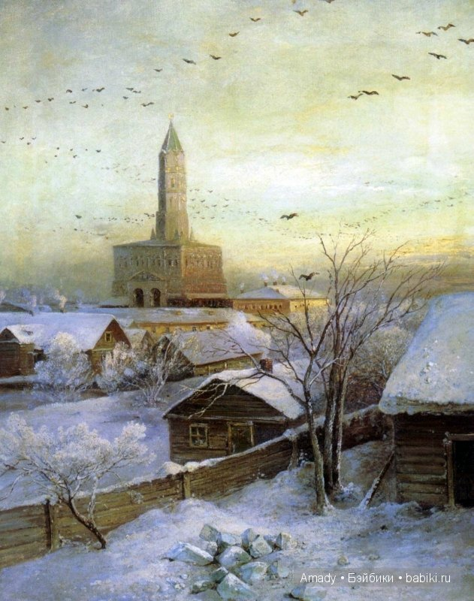
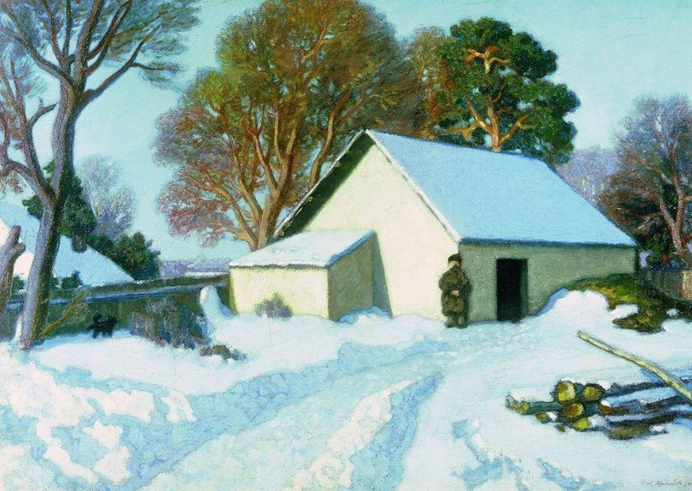
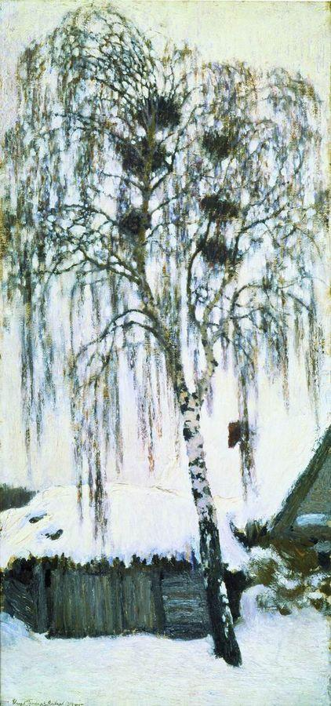
Зимние пейзажи
глазами художников

Slide 2
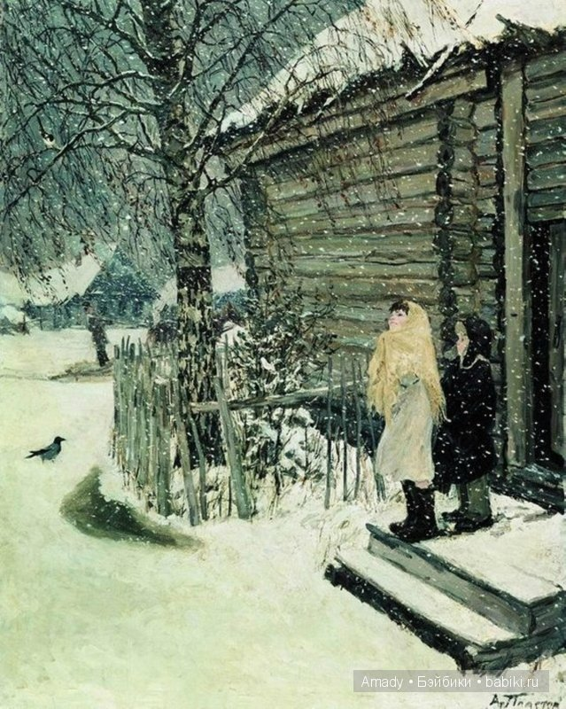
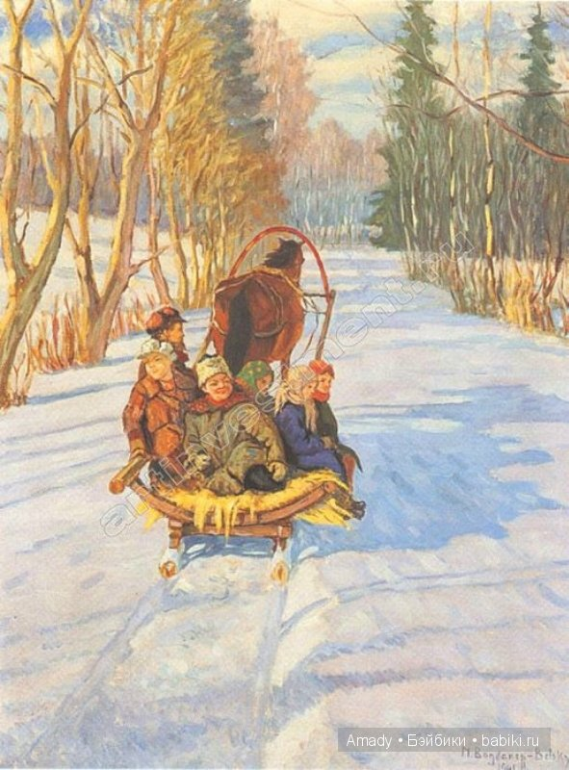
А. Пластов «Первый снег»
Н. Богданов-Бельский «Дети на санках»

Slide 3
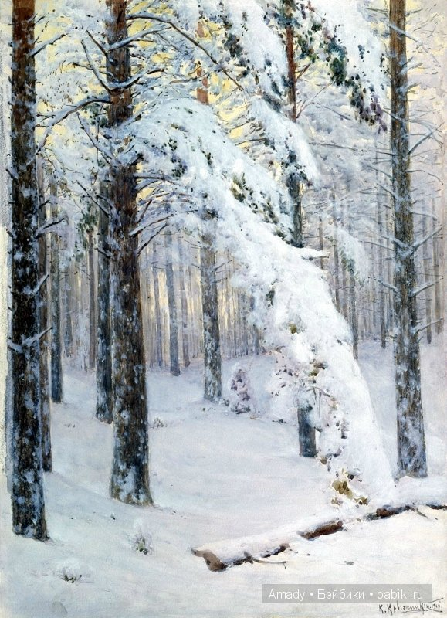
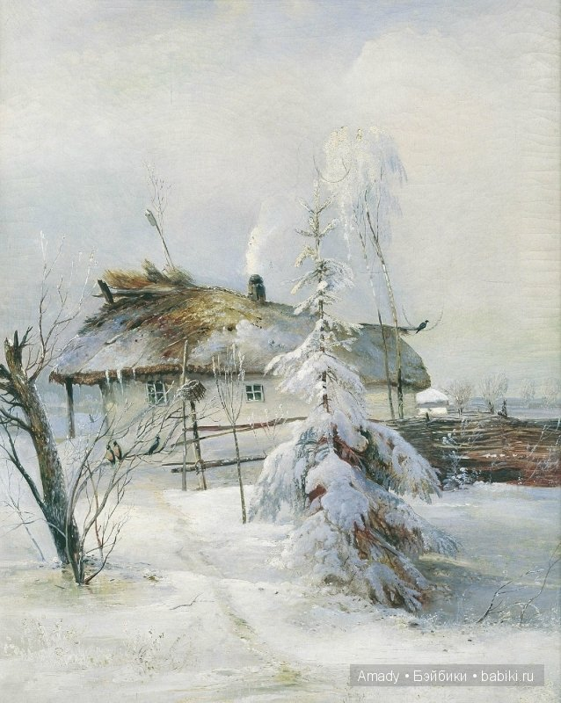
К. Крыжицкий «Лес зимой»
А. Саврасов «Зима»

Slide 4
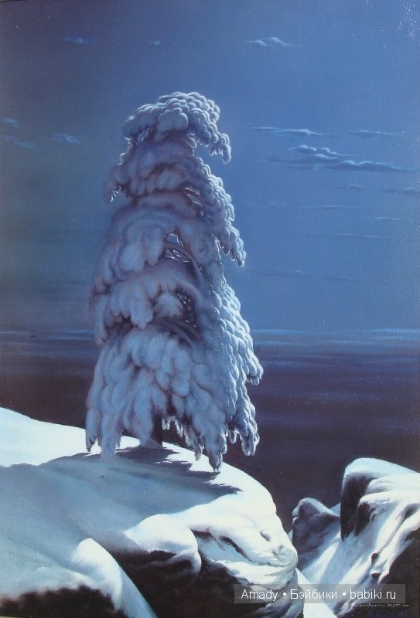
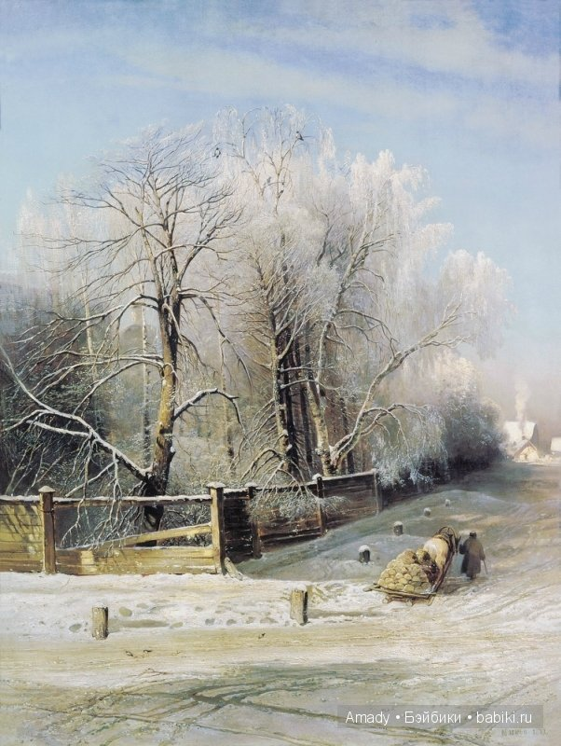
И. Шишкин «На севере диком»
А. Саврасов «Зимний пейзаж»

Slide 5
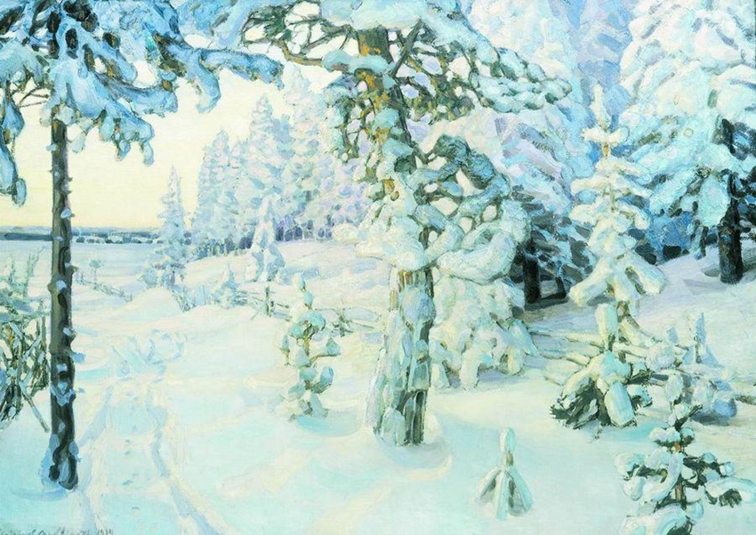
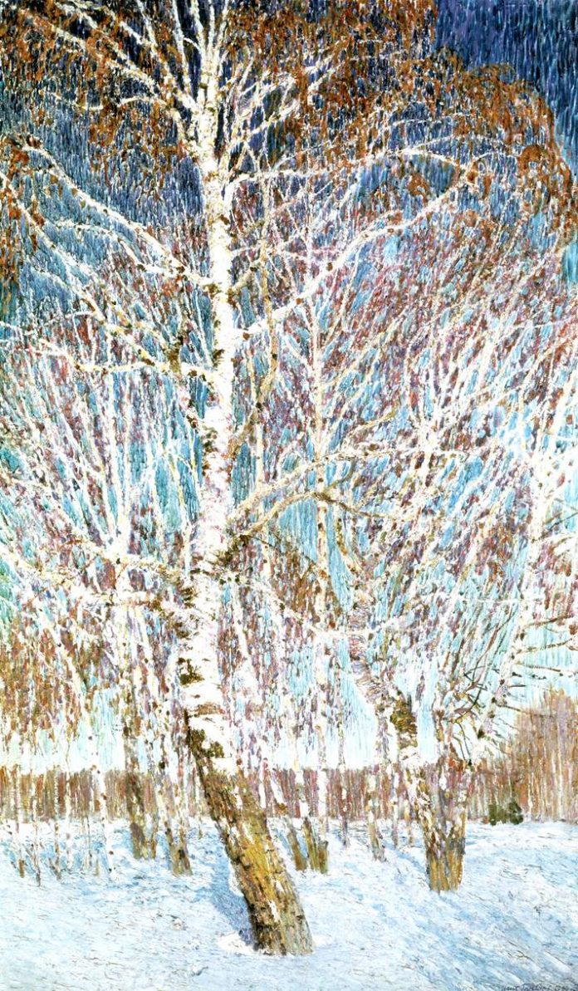
А. М. Васнецов «Зимний сон» (Зима)
И.Э.Грабарь «Февральская лазурь»

Slide 6
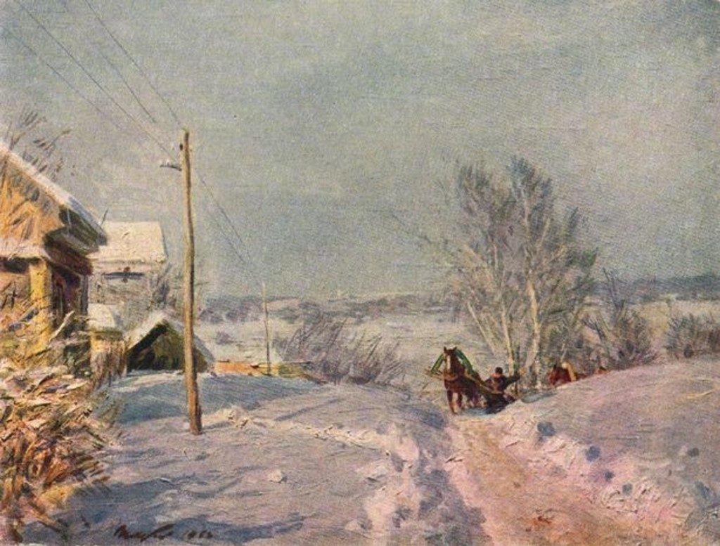
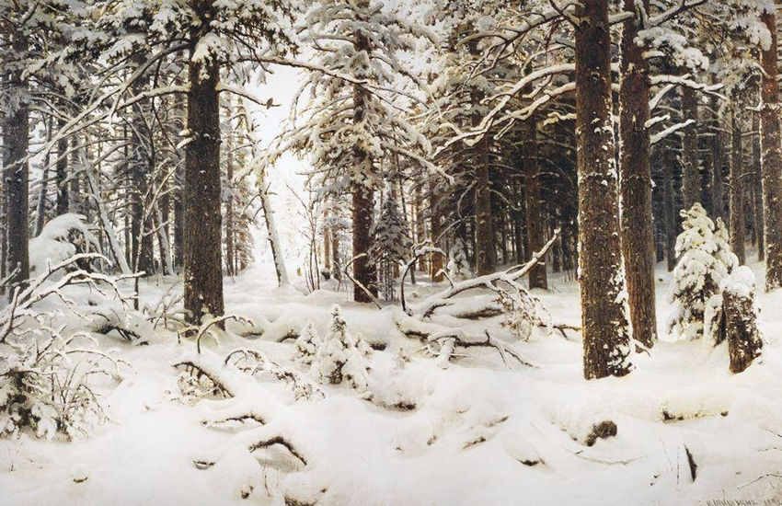
В.Г. Цыплаков «Мороз и солнце»
И.И. Шишкин «Зима»

Slide 7
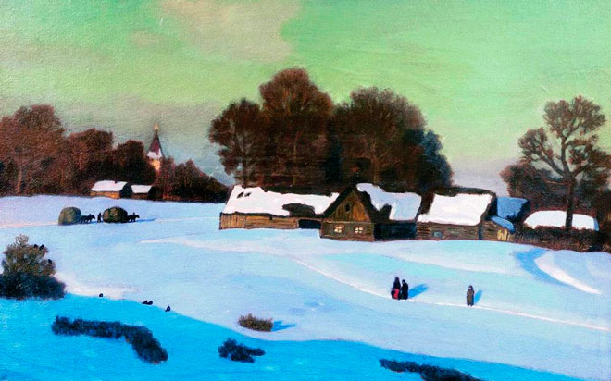
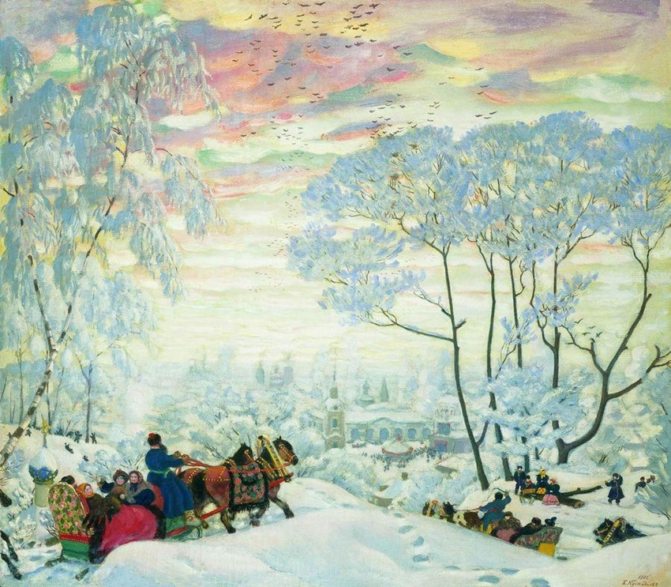
Н.Крымов «Зимний вечер»
Б. М.Кустодиев «Зима»

Slide 8
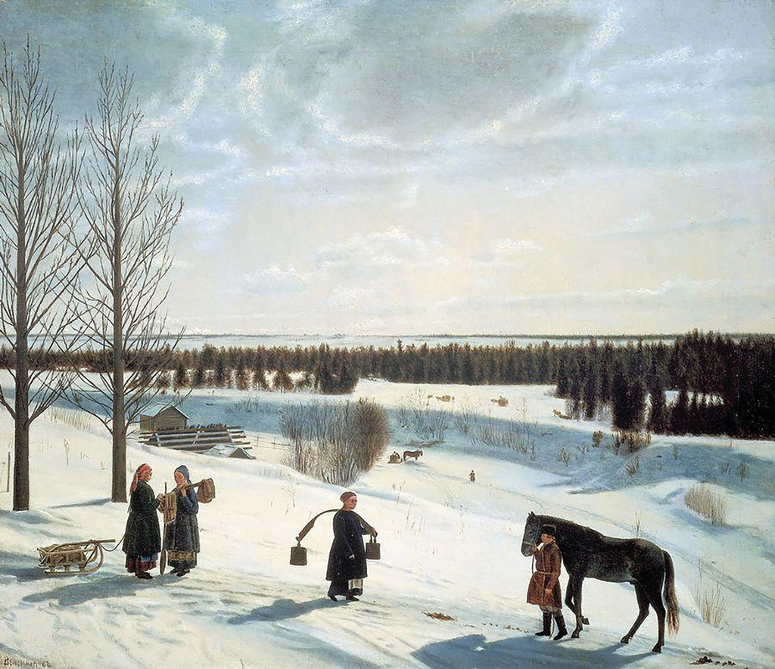
В.Г. Цыплаков «Мороз и солнце»
Н. Крылов «Русская зима»

Slide 9
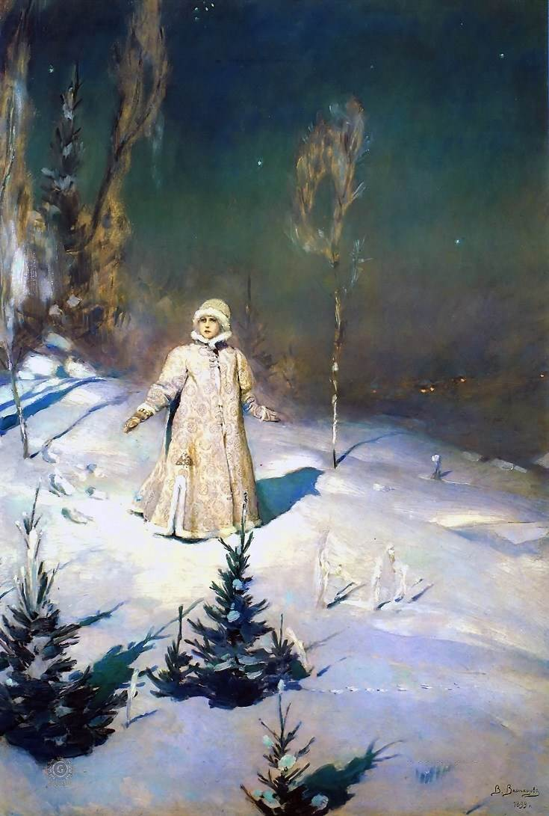
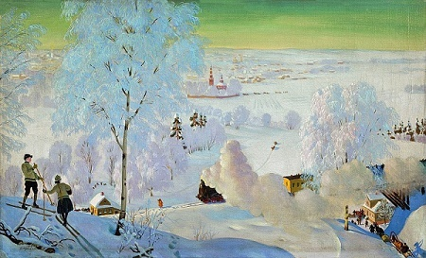
В.Васнецов «Снегурочка»
Б. Кустодиев «Лыжники»

Slide 10
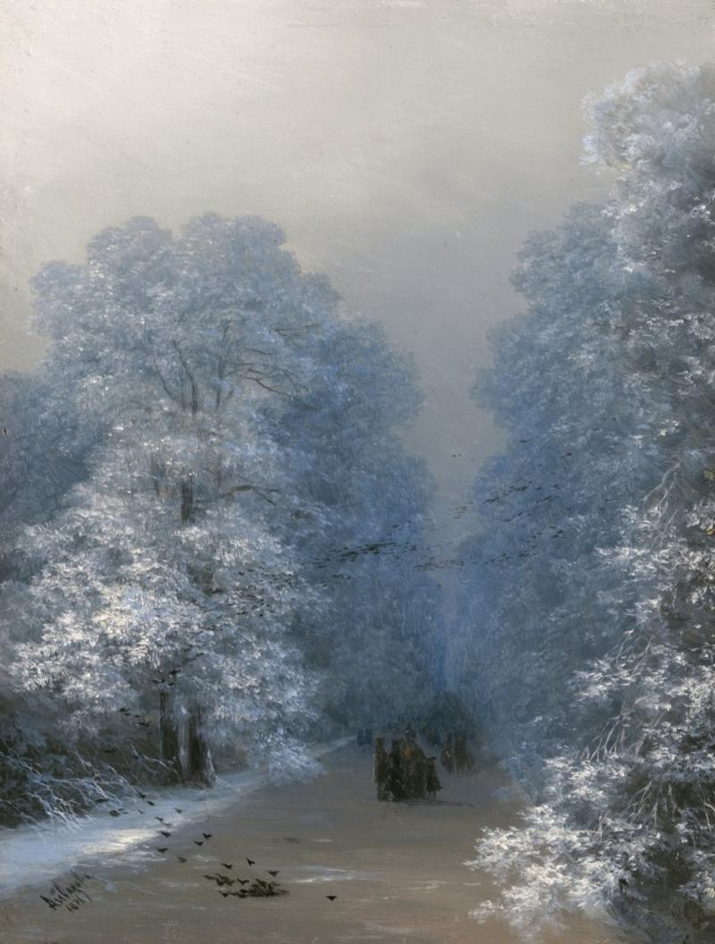
И.Э. Грабарь «Белая зима»
И.К. Айвазовский «Зимний пейзаж»

